Slide 1
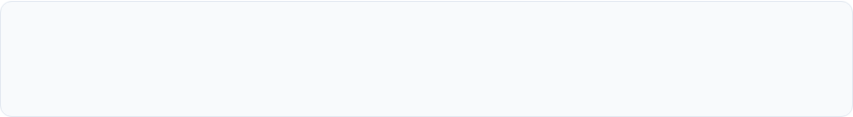
Botnet IoT & Lỗ Hổng Thiết Bị Cấu Hình Kém
Giải phẫu cuộc tấn công và Bản thiết kế phòng thủ chiều sâu (Hardening)
Học phần: Bảo mật IoT (INT570) — Lớp: INT4410 | Đề tài: 26
Giảng viên hướng dẫn: Hồ Nhựt Minh
Sinh viên thực hiện: Vũ Nguyễn Anh Kiệt (MSSV: 231A010449) — Trường Đại học Văn Hiến

Slide 2

Bức Tranh Toàn Cảnh: Mạng Lưới Đang Bị Vũ Khí Hóa
Sự Bùng Nổ IoT: Hàng tỷ thiết bị kết nối 24/7 với băng thông lớn, tạo ra bề mặt tấn công khổng lồ chưa từng có.
Cam Kết An Toàn Học Thuật
Điểm Mù Bảo Mật: Tài nguyên hạn chế, mật khẩu mặc định yếu, dịch vụ quản trị (Telnet/SSH) mở toang ra Internet.
Phạm vi: Phân tích hoàn toàn dựa trên lý thuyết và môi trường mô phỏng mã nguồn mở (Localhost).
Thói quen cốt lõi: Tư duy Plug-and-Play khiến thiết bị trở thành miếng mồi ngon cho Mirai, Mozi thực hiện các chiến dịch DDoS quy mô lớn.
Góc độ: Tập trung 100% vào Phòng thủ (Defense) và Tăng cường bảo mật (Hardening).
Cam kết: Không quét, không khai thác, không dính kèm dữ liệu thực tế từ Internet.

Slide 3

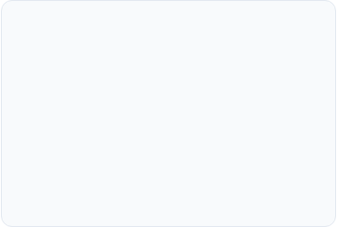
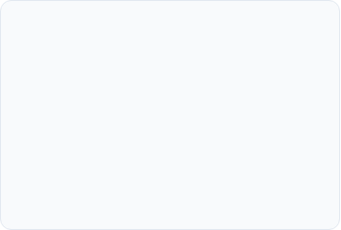



Mục tiêu Chiến lược của Đề Tài
1. Phân tích (Analyze)
2. Chẩn đoán (Diagnose)
3. Triển khai (Deploy)
Tiêu điểm: Giải phẫu vòng đời Botnet IoT.
Tiêu điểm: Bóc tách các lỗi cấu hình kém.
Tiêu điểm: Đề xuất cơ chế phòng vệ.
Hành động: Nhận diện 5 giai đoạn tấn công dưới góc nhìn phòng thủ.
Hành động: Truy tìm nguyên nhân cốt lõi khiến thiết bị bị chiếm quyền dễ dàng.
Hành động: Cung cấp Checklist Hardening và bảng phân tích Nguyên nhân - Biện pháp.

Slide 4

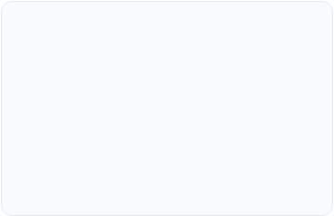
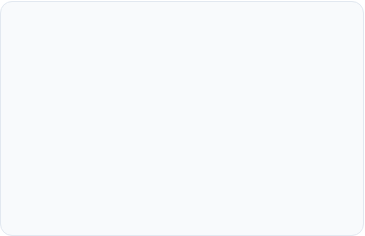
Nền Tảng Phòng Thủ: Tiêu Chuẩn OWASP
OWASP IoT Project
OWASP IoTGoat
OWASP ISVS
Nhận diện Rủi ro
Mô phỏng Khai thác
Tiêu chuẩn Kiểm thử
Cơ sở nhận diện Top 10 rủi ro IoT. Trọng tâm: I1 (Mật khẩu yếu/mặc định), I2 (Dịch vụ không an toàn), I3 (Cập nhật kém).
Môi trường Firmware chứa lỗi cố ý. Tham chiếu kiến trúc để hiểu cách kẻ tấn công khai thác Telnet mà không cần tấn công thiết bị thật.
IoT Security Verification Standard. Cung cấp bộ khung yêu cầu phần cứng/phần mềm để xây dựng Checklist Hardening chính xác.

Slide 5
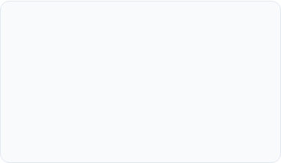
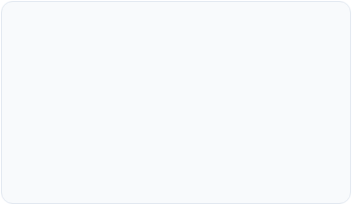

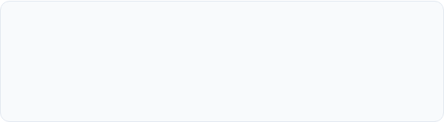
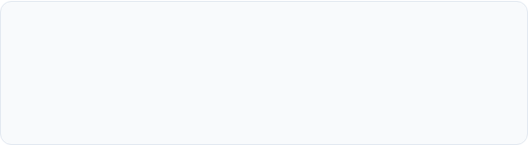
Giải Phẫu Cuộc Tấn Công: Vòng Đời Botnet IoT
1. Rà Quét & Tìm Kiếm
2. Chiếm Quyền (Brute-force)
3. Nhận Lệnh (C&C)
Phát tán gói tin SYN rác trên không gian mạng công cộng, săn lùng cổng 23 (Telnet), 22 (SSH) đang mở.
Tải payload mã độc, xóa dấu vết, thiết lập kết nối ngầm (Reverse Connection) về máy chủ điều khiển Command & Control.
Thử đăng nhập hàng loạt bằng từ điển mật khẩu mặc định (admin/admin, root/xc3511) hoặc khai thác lỗ hổng CVE.
4. Tấn Công Đồng Loạt (DDoS)
5. Duy Trì & Lây Lan
Nhận lệnh từ C2, thiết bị hóa thành Zombies xả băng thông rác HTTP Flood, UDP Flood làm sập mục tiêu.
Trở thành node dò quét mới, tiếp tục phát tán mã độc sang các thiết bị khác trong mạng nội bộ (Lateral Movement).

Slide 6
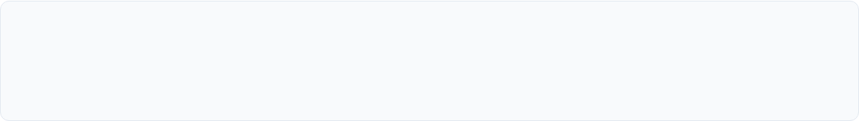
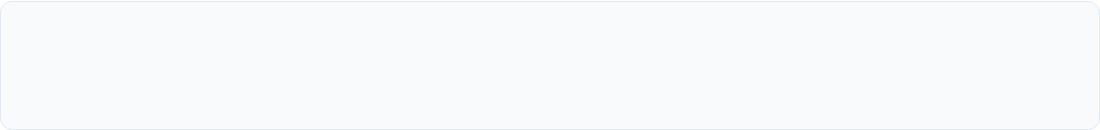
Ma Trận Chẩn Đoán Lỗ Hổng (Phần 1)
Định danh (Credentials)
Hậu quả:
Giải pháp:
Mật khẩu mặc định hoặc mã hóa cứng (Hardcoded) cho phép Botnet đăng nhập chỉ trong vài giây.
Kiểm soát hoàn toàn hệ thống nhúng với quyền cao nhất (Root).
Bắt buộc đổi mật khẩu ở lần khởi động đầu tiên. Loại bỏ tài khoản backdoor.
Dịch vụ Mạng (Services)
Hậu quả:
Giải pháp:
Mở cổng dịch vụ không an toàn (Telnet, HTTP thuần) lộ thông tin dạng văn bản rõ.
Kẻ tấn công nghe lén (sniff) gói tin và đánh cắp thông số cấu hình nhạy cảm.
Tắt Telnet/HTTP. Chuyển sang SSH (dùng Key-pair) và HTTPS bảo mật.

Slide 7


Ma Trận Chẩn Đoán Lỗ Hổng (Phần 2)
Cập nhật (Firmware)
Hậu quả:
Giải pháp:
Firmware lỗi thời, không có cơ chế OTA Update an toàn từ nhà sản xuất.
Tồn tại các lỗ hổng CVE công khai cho phép RCE (Remote Code Execution).
Tự động hóa kiểm tra cập nhật, áp dụng chữ ký số (Digital Signature).
Môi trường Mạng
Hậu quả:
Giải pháp:
Kết nối trực tiếp ra Internet (Public IP) mà không đặt sau tường lửa.
Bất kỳ ai trên Internet cũng có thể tiếp cận giao diện quản trị thiết bị.
Đặt sau NAT/Firewall. Quản trị qua VPN nội bộ hoặc Cloud Relay bảo mật.

Slide 8
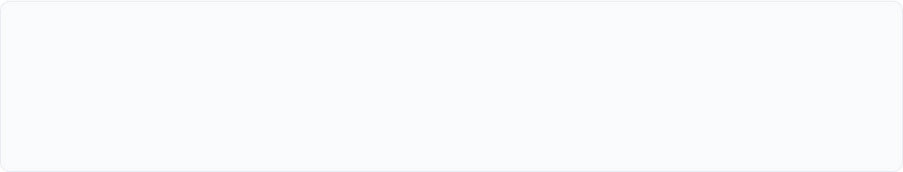
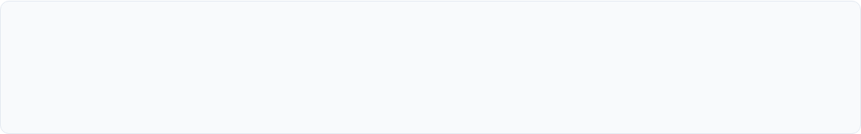
Dashboard Tăng Cường Bảo Mật (Hardening 1)
A. Quản lý Định danh & Truy cập (Mapped to OWASP I1)
Thay đổi mật khẩu mặc định (admin/root) ngay lần đầu khởi động.
Áp dụng chính sách mật khẩu phức tạp (ký tự hoa, thường, số, đặc biệt).
Bật tính năng khóa tài khoản (Account Lockout) sau 5 lần nhập sai.
B. Cấu hình Dịch vụ Mạng (Mapped to OWASP I2)
Đóng hoàn toàn cổng Telnet (Port 23) và FTP (Port 21).
Cô lập thiết bị vào VLAN riêng biệt, ngăn chặn hoàn toàn kết nối ngang hàng.

Slide 9
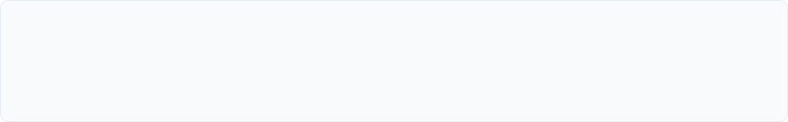
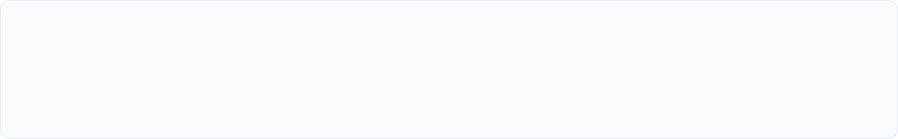
Dashboard Tăng Cường Bảo Mật (Hardening 2)
C. Quản lý Cập nhật (Mapped to OWASP I3)
Thiết bị đang chạy phiên bản Firmware được vá lỗi mới nhất.
Đăng ký nhận bản tin cảnh báo bảo mật từ nhà sản xuất phần cứng.
D. Giám sát & Xử lý Sự cố
Cấu hình Firewall ACL chặn chiều Outbound đối với Port 23/22.
Định kỳ khởi động lại thiết bị để làm sạch RAM khỏi mã độc lưu trú tạm thời.

Slide 10


Xử Lý Thiết Bị Cũ & Chuyển Dịch Phòng Thủ
Vấn Đề: Thiết Bị Cũ (Legacy)
Giải Pháp: Network-level Hardening
Thực trạng: Nhà sản xuất đã ngừng hỗ trợ, không thể phát hành bản vá Firmware mới.
Chuyển dịch: Bắt buộc dựa hoàn toàn vào lớp bảo vệ mạng bên ngoài.
Hệ quả: Cấu hình trực tiếp trên thiết bị (Device-level hardening) trở nên bất khả thi và hoàn toàn vô tác dụng.
Thực thi: Cô lập VLAN nghiêm ngặt, chặn mọi luồng traffic từ Internet đi trực tiếp vào thiết bị thông qua Tường lửa (Firewall ACL).

Slide 11
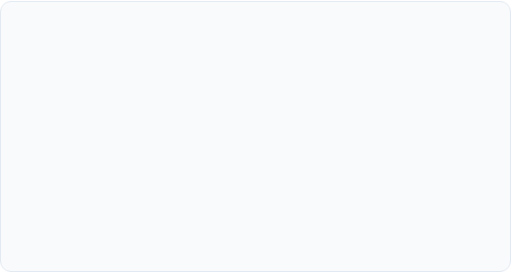

Nguyên Tắc Vàng: Sức Mạnh Vệ Sinh An Ninh Mạng
Phương pháp: Chi phí thấp - Hiệu quả cao
Bảo mật IoT không nhất thiết phải bắt đầu từ các thuật toán mã hóa phức tạp hay phần cứng đắt đỏ.
Phòng Ngừa Từ Gốc
Chỉ cần áp dụng triệt để các nguyên tắc Cyber Hygiene cơ bản dựa trên Checklist, chúng ta có thể loại bỏ hơn 90% nguy cơ lây nhiễm Botnet tự động từ không gian mạng.
Sự cẩu thả trong cấu hình ban đầu chính là nguyên nhân lớn nhất dẫn đến thảm họa Botnet quy mô toàn cầu.

Slide 12
Tương Lai Phòng Thủ & Tài Liệu Tham Khảo
Hướng Phát Triển: SDN
Tài Liệu Tham Khảo Chính
Software-Defined Networking: Tự động hóa hoàn toàn việc giám sát.
• OWASP IoT Project: Top 10 Vulnerabilities
Khả năng tự động cách ly (isolate) các thiết bị IoT có hành vi mạng bất thường ngay lập tức trong quy mô mạng doanh nghiệp.
• OWASP IoTGoat: Vulnerable Firmware Environment
• OWASP ISVS: Security Verification Standard
• Russell, B. & Van Duren, D. Practical IoT Security
• Bài giảng Bảo mật IoT (INT570) - GV. Hồ Nhựt Minh

